Slide 1

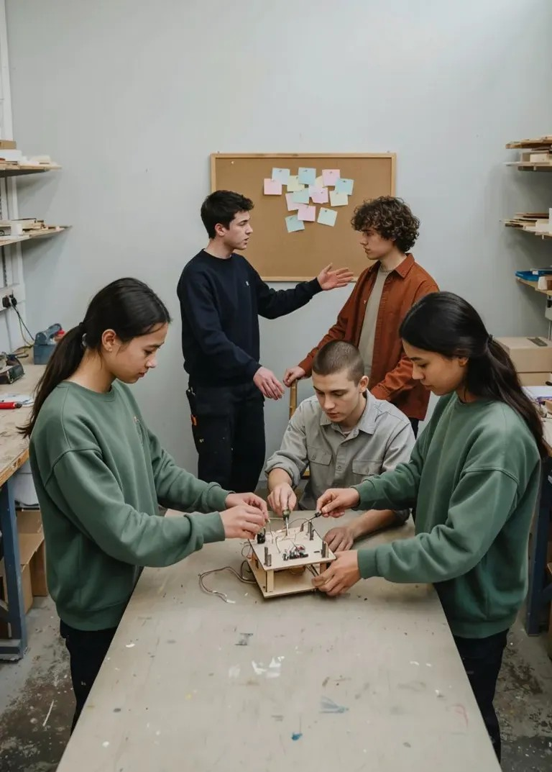
От студенческой идеи к работающему продукту
Управление проектами и гибкие методологии: Agile, Scrum и Kanban. Практический маршрут — от неопределённости к проверяемому результату.
Эйлер Анна Владимировна
Старший преподаватель ДВФУ, куратор СКБ, куратор Академии ДВФУ, предприниматель
1

Slide 2


Slide 3

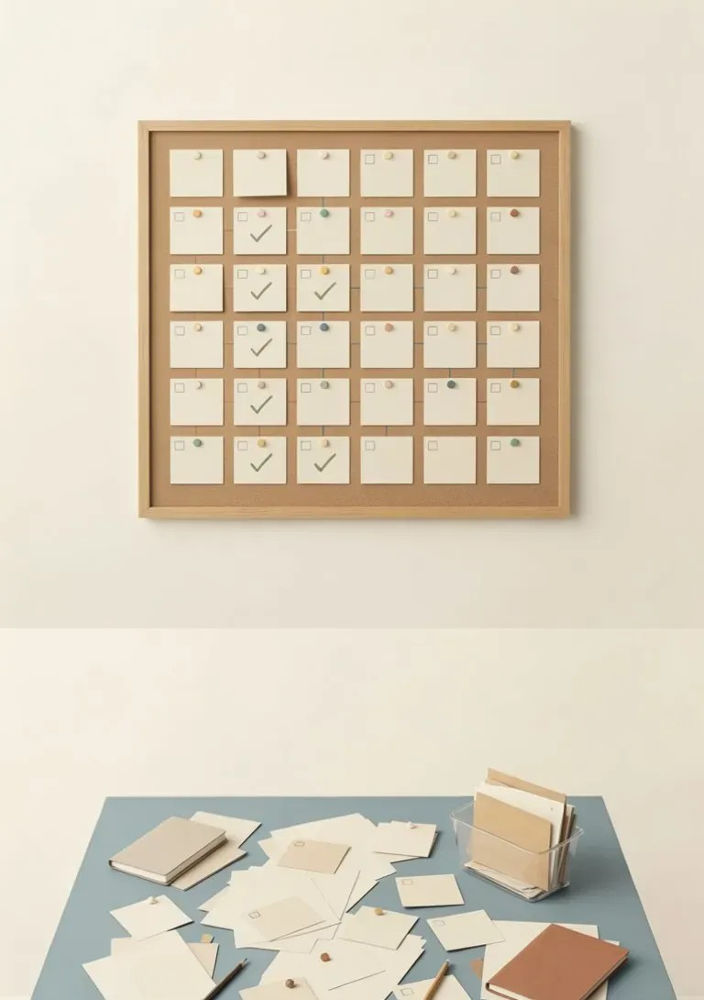
Почему студенческие проекты застревают
Падает мотивация
Большая цель и невидимый прогресс приводят к усталости уже в первые недели.
Спорим вместо того, чтобы делать
Команда обсуждает задачи, но не договаривается о следующем конкретном шаге.
Делаем не то
Функцию создают, не проверив, нужна ли она пользователю.
2

Slide 4

Agile — способ действовать в неопределённости
Agile — итеративная разработка, в которой команда признаёт: в начале мы не знаем всего. Создаём небольшой полезный результат, получаем обратную связь и уточняем следующие шаги. Это не бюрократия, а способ учиться на реальности, пока проект ещё можно скорректировать.
3

Slide 5

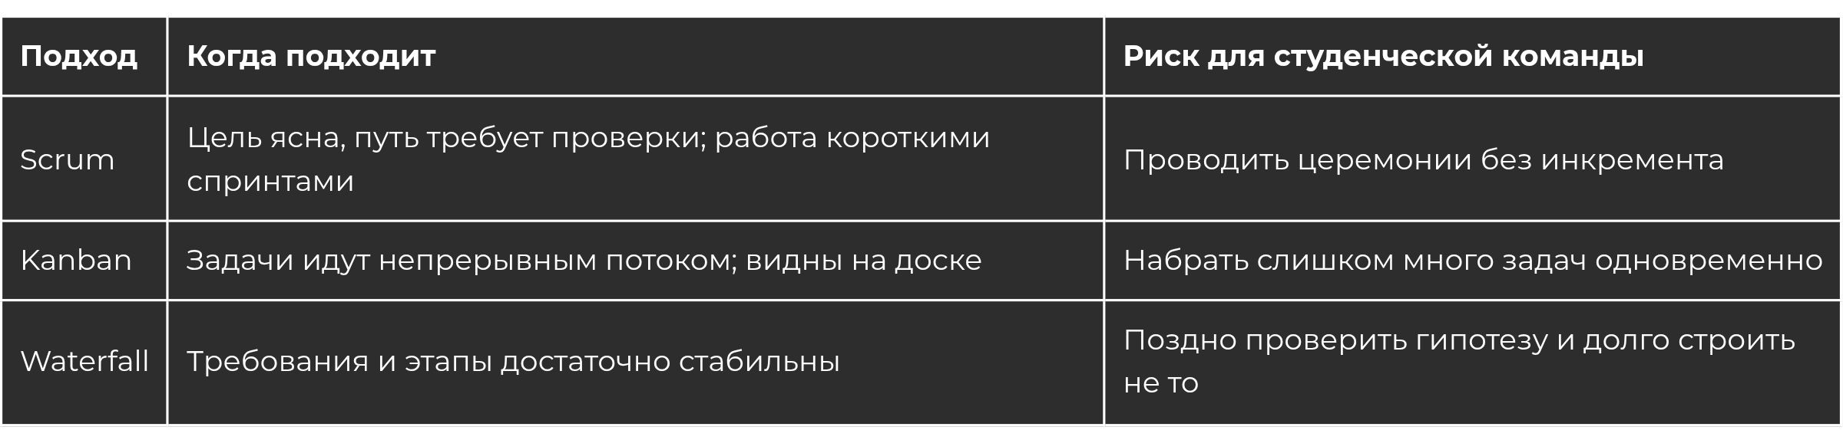
Scrum, Kanban и Waterfall: что выбрать?
Выбор зависит от характера работы и неопределённости.
В неопределённом проекте частая проверка результата помогает раньше заметить ошибку курса.
4

Slide 6





Роли Scrum — ответственность, а не должности
Product Owner
Scrum Master
Разработчики
Гибкие роли
Уточняет ценность и приоритеты бэклога, представляет потребности пользователей и согласует ожидания.
Помогает команде работать по Scrum и устранять препятствия; не раздаёт задачи сверху.
Вместе создают проверяемый инкремент: код, дизайн, исследование или прототип.
В студенческой команде обязанности можно совмещать, сохраняя ясную ответственность.
5

Slide 7
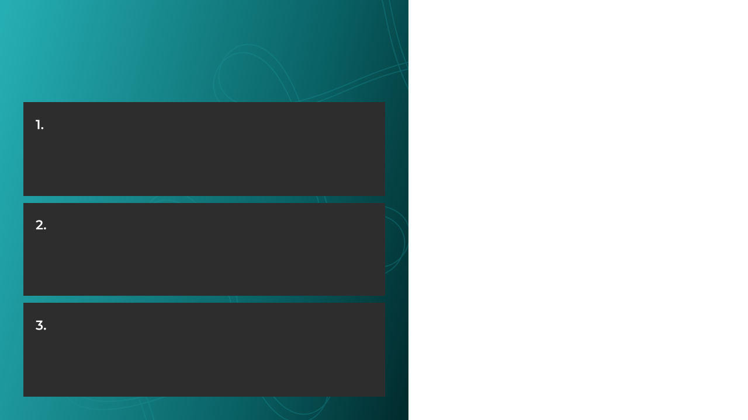
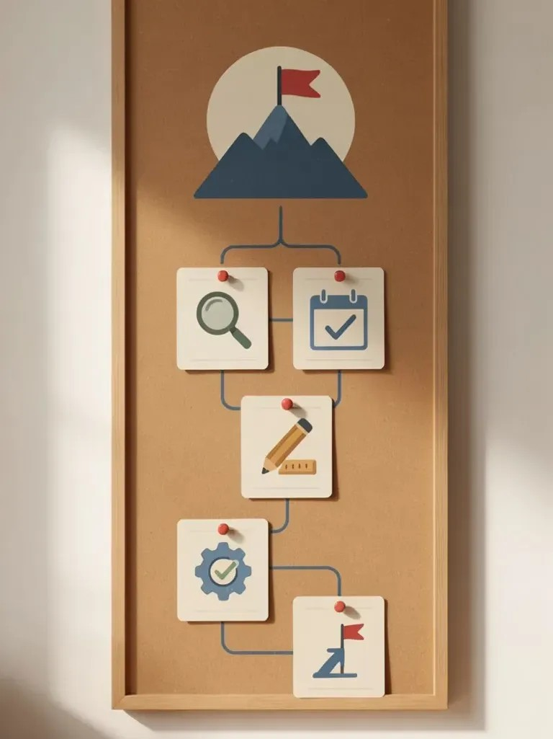
Бэклог: превратить идею в проверяемые задачи
Сформулируйте ценность
«Сделать лучший сервис доставки» — слишком широко, чтобы начать работу.
Разложите на действия
Пример из материала: нарисовать логотип; найти 3 курьеров; написать MVP-бота.
Выберите приоритет
Начните с задачи, которая быстрее проверит важное предположение; уточняйте бэклог по мере обучения.
6

Slide 8

Спринт: короткий цикл с готовым результатом
В учебном примере спринт длится 1–2 недели. Команда выбирает цель, выполняет согласованную работу и получает инкремент — готовую часть продукта, которую можно показать или проверить. «Мы были заняты» не заменяет результат: заранее договоритесь, что считается готовым.
7

Slide 9

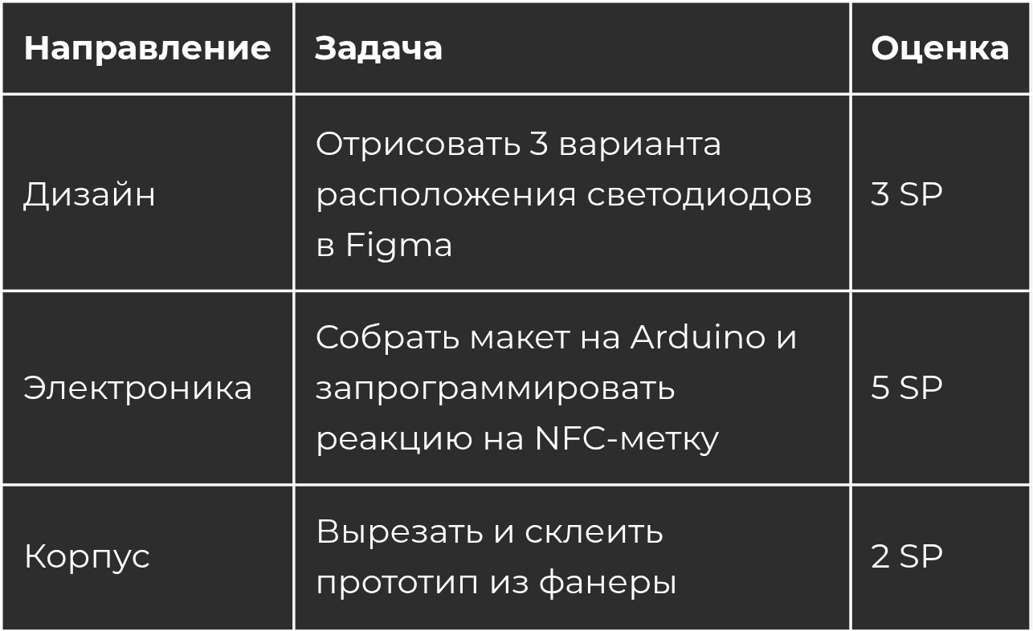
Планирование спринта: кейс «Умная полка»
Команда из 4 студентов за неделю проверяет, может ли полка подсветить нужный учебник при поднесении смартфона.
Инкремент недели — светодиод загорается при поднесении метки: это доказательство концепции, не законченная полка.
Кейс и оценки задач приведены в исходном материале.
8

Slide 10


Daily Scrum: увидеть блокеры до дедлайна
Разработчик 1
Разработчик 2
Аналитик
Починил вход через Google; берётся за экран загрузки. Потратил 2 часа на эмулятор — нужна помощь с деплоем.
Интегрирует иконки; нужно решить, использовать бесплатное хранилище или писать свой скрипт.
В кейсе опрошены 20 студентов; 80% хотят обмениваться конспектами за баллы. Сегодня уточняет метаданные с преподавателем.
9

Slide 11
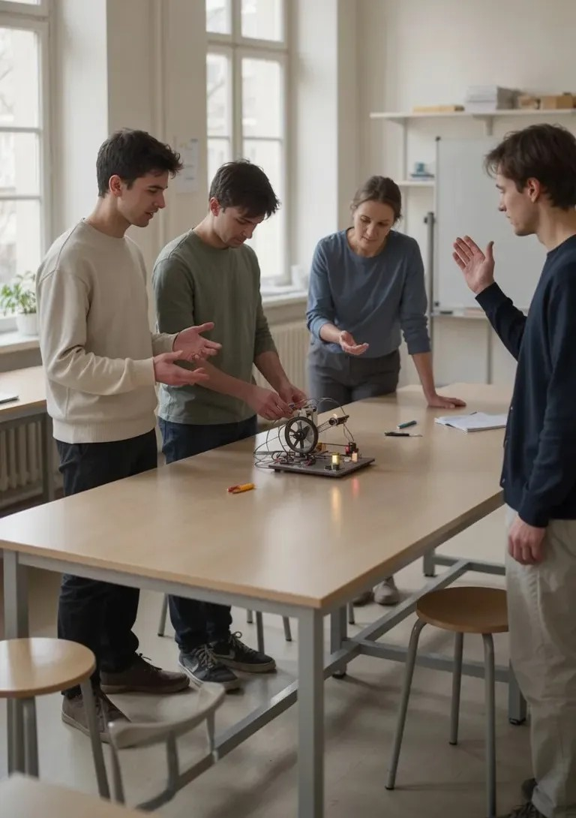
Sprint Review: показать инкремент и узнать реакцию
Демонстрируйте работающий фрагмент
Покажите прототип в действии, а не только список выполненных задач.
Сверьте результат с целью
Что готово, что не готово и чему научилась команда? Говорите о наблюдаемом.
Обновите приоритеты
Спросите пользователей или заказчика, что изменить; используйте обратную связь для следующего бэклога.
10

Slide 12

Ретроспектива: улучшить способ работы
Что помогало?
Что мешало?
Что попробуем изменить?
Назовите конкретные действия, которые ускорили получение результата.
Ищите причины задержек в процессе, а не виноватого; например, поздно обнаруженный блокер.
Выберите одно небольшое улучшение, назначьте ответственного и проверьте его в следующем цикле.
11

Slide 13
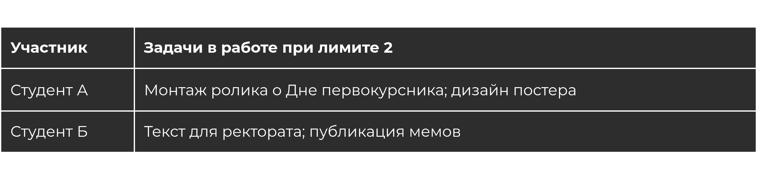
Kanban и WIP-лимиты: сначала заканчиваем
Учебный кейс из исходного материала.
Медиа-отдел студсовета получает задачи от университета и студентов. Без ограничений участник берёт множество дел и может не выпустить ничего.
При двух задачах в работе третью не берут до завершения одной; можно помочь коллеге закончить начатое. Лимит поощряет завершение, а не накопление.
12

Slide 14

20 минут
За неделю выполнено 20 заказов, суммарное время в колонке «В работе» — 400 минут. Расчёт: 400 / 20 = 20 минут. Метрика помогает обсуждать узкие места; сама по себе оценка спроса в 50 заказов в час пик не доказывает, что выбранного решения достаточно.
На один заказ в учебном кейсе
Расчёт и значения из учебного кейса исходного материала.
13

Slide 15

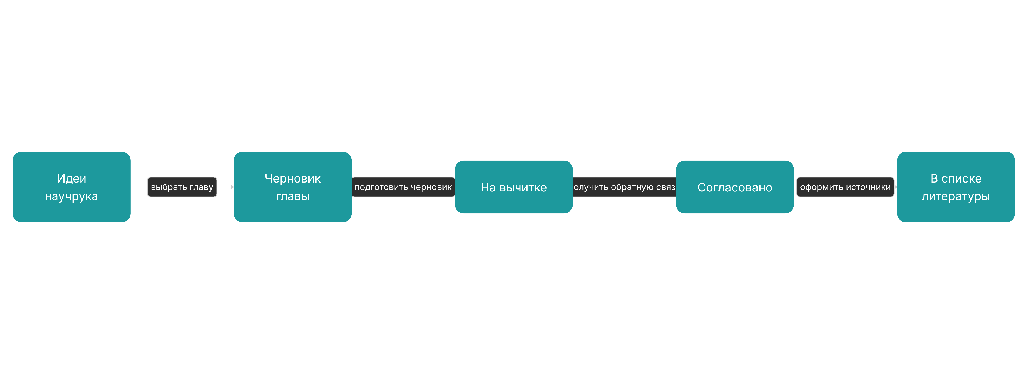
Kanban для ВКР: одна глава за раз
Визуализируйте путь работы и ограничьте незавершённые задачи
14

Slide 16
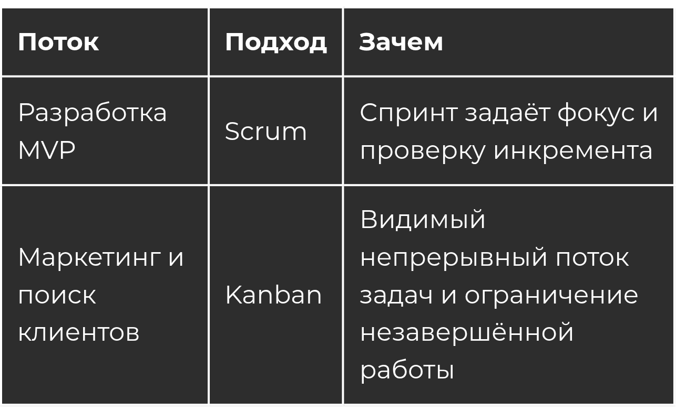
Гибридный подход: разным потокам — разные практики
Продуктовая разработка и поиск клиентов могут идти в разных ритмах.
Сочетайте практики по характеру работы, а не ради формального следования методологии.
15

Slide 17

Инструменты не заменяют договорённости
База знаний
Доска
Коммуникация
Простота
Notion — фиксировать решения, гипотезы и договорённости.
Trello или Miro — показывать задачи, статусы и WIP.
Telegram — координироваться и сообщать о блокерах.
Не плодите 10 чатов и дублирующие списки; выберите минимальный понятный набор.
16

Slide 18
Ловушка «скрам-зомби»: церемонии есть, результата нет
Команда проводит стендапы и ретроспективы, но продукт не приближается к проверке пользователем. Спросите: какой работающий инкремент появился и что он помог узнать? Если ответ — только список встреч, уменьшите объём работы и сосредоточьтесь на демонстрируемом результате.
17

Slide 19

Преподаватель — стейкхолдер, а не последний экзаменатор
Покажите состояние честно
Представьте текущий прототип или промежуточный результат.
Объясните ход работы
Покажите цель цикла, что проверено и какие решения приняты.
Сформулируйте запрос
Попросите отзыв по конкретному вопросу: подтверждает ли прототип гипотезу?
Демонстрируйте, а не извиняйтесь
Обсудите, что узнали и каков следующий шаг.
18

Slide 20
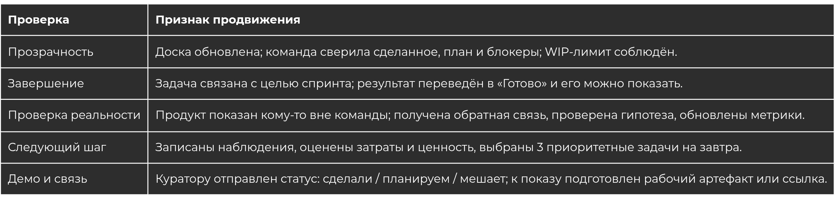
Чек-лист: день приближает команду к результату?
Адаптация чек-листа из исходного материала.
Проверяйте себя в конце дня — не как бюрократический отчёт, а как способ выбрать следующий шаг.
К защите проверьте бэклог, регулярность ретроспектив и наличие работающего фрагмента продукта, а не только слайдов.
19

Slide 21



Завтра: превратите хаос в видимую работу
Создайте доску в Trello и перенесите туда задачи из головы. Выберите ближайшую цель, ограничьте работу «в процессе» и договоритесь о первом коротком стендапе. Один проверяемый шаг к продукту лучше ещё одного идеального плана. Вопросы?

